Slide 1
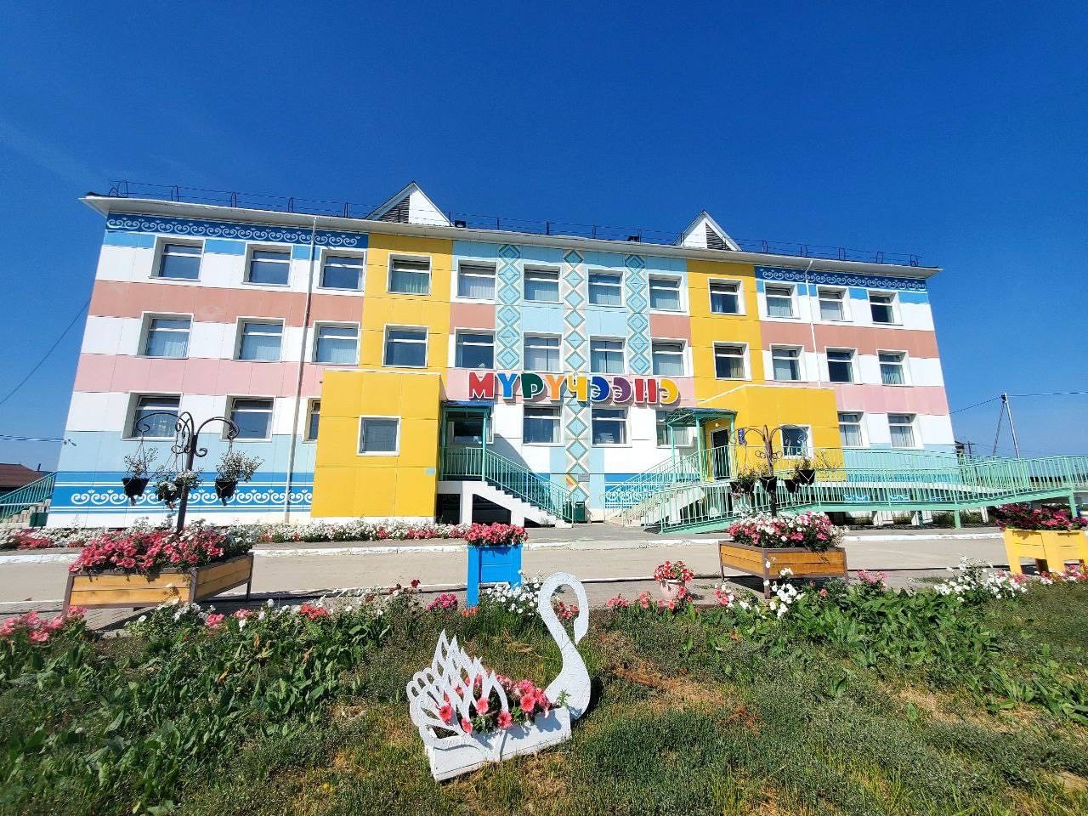

Муниципальная бюджетная дошкольная образовательная организация
«Детский сад №3 «Мюрючээнэ» с.Борогонцы»

Slide 2
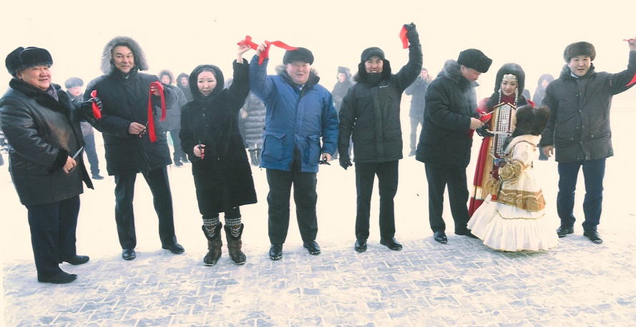
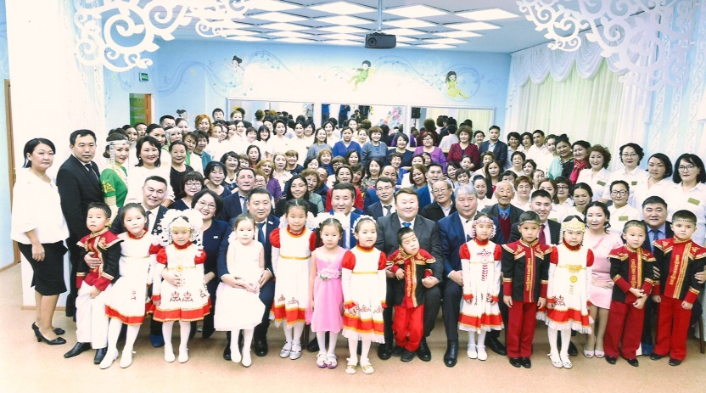

Открытие детского сада: 19.12.2017 г. на 240 мест
Эмблема детского сада утверждена: 8.12.2018 г.

Slide 3
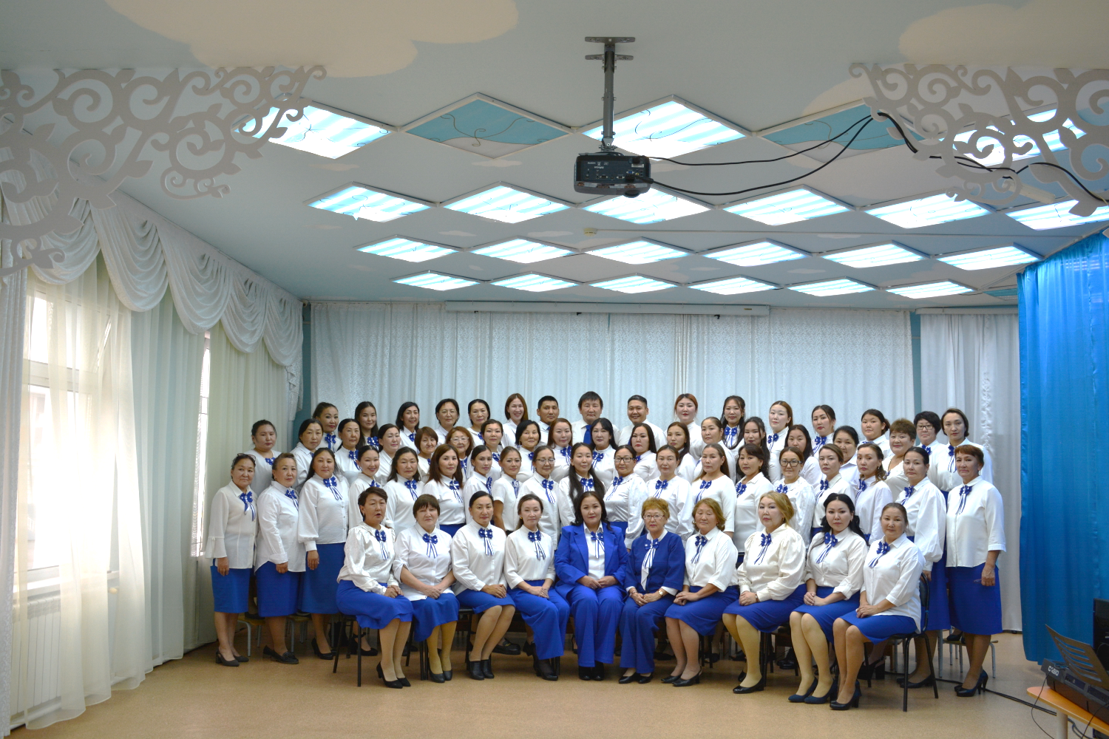
Коллектив МБДОО всего работников – 85, из них педагогов - 37

Slide 4
Наполняемость групп:
№ | группы | наполняемость | вид
1 | Ранняя группа «Биьикчээн» | 18 | общеразвивающая
2 | Ранняя группа «Уу-чукучук» | 13 | общеразвиающая
3 | Младшая группа «Алыптаах хонуу» | 13 | общеразвивающая
4 | Младшая группа «Кулумчээнэ» | 14 | комбинированная
5 | Младше-средняя группа «Ымыычаан» | 14 | общеразвивающая
6 | Средняя группа «Юнион» | 20 | общеразвивающая
7 | Средняя группа «Току-току ньээм-ньээм» | 11 | комбинированная
8 | Старшая группа «Кун сарданалара» | 23 | общеразвивающая
9 | Старшая группа «Росточек» | 14 | комбинированная
10 | Подготовительная группа «Любознайки» | 17 | общеразвивающая
11 | Подготовительная группа «Сулусчаан» | 15 | комбинированная
12 | Подготовительная группа «Созвездие» | 16 | комбинированная
 | Всего: | 186 | 5 комбинированных групп

Slide 5
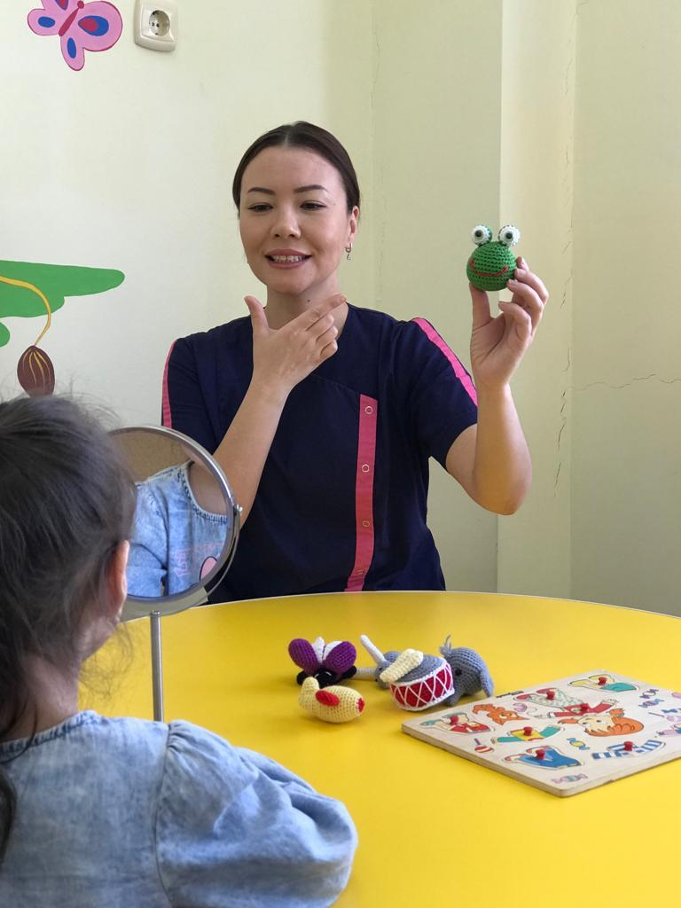
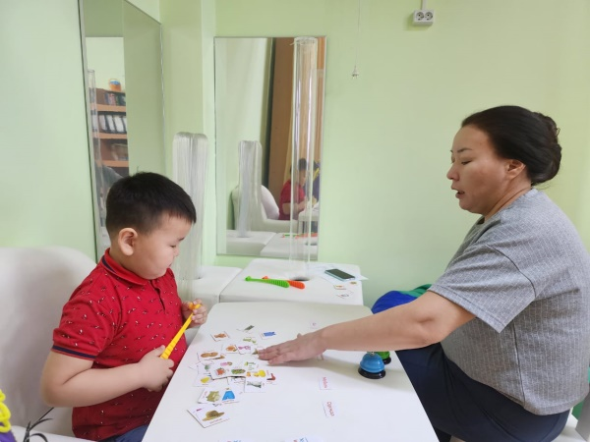
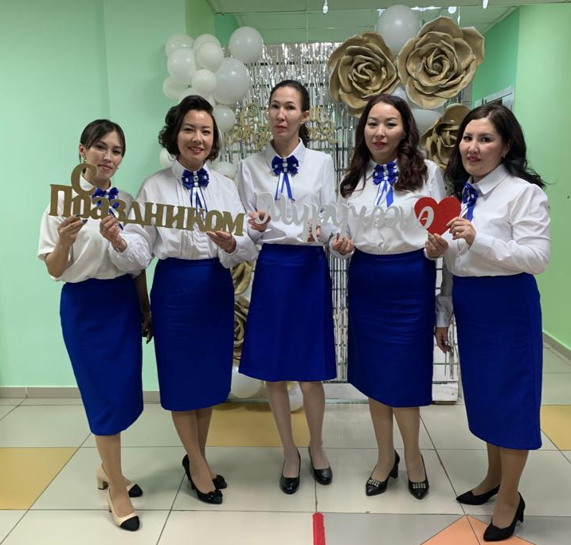
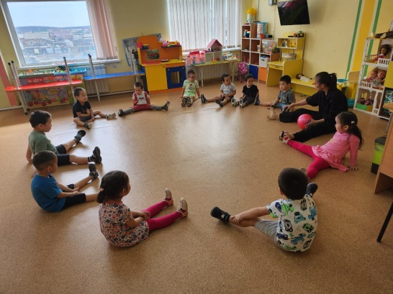
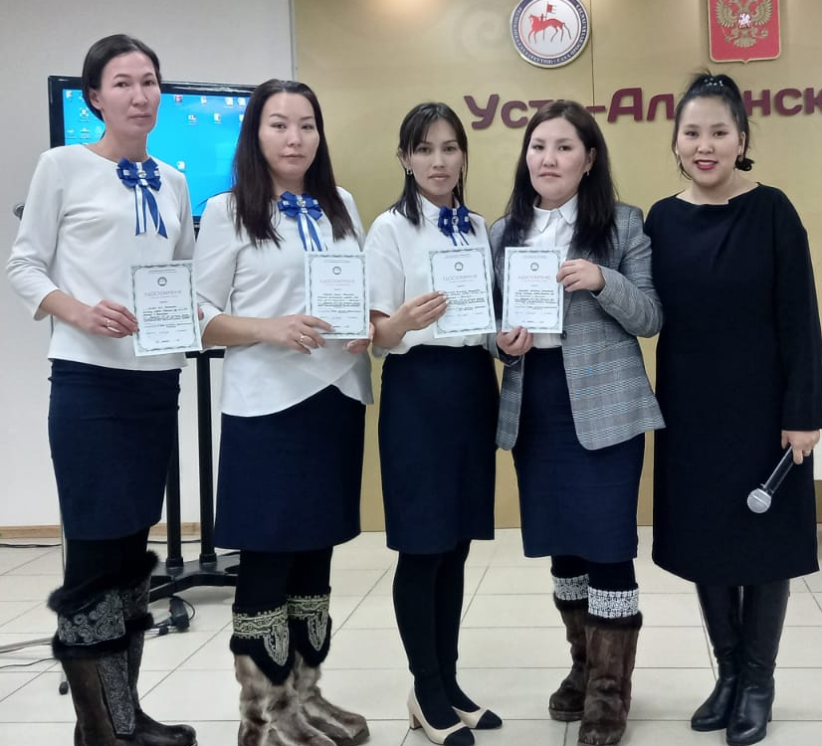
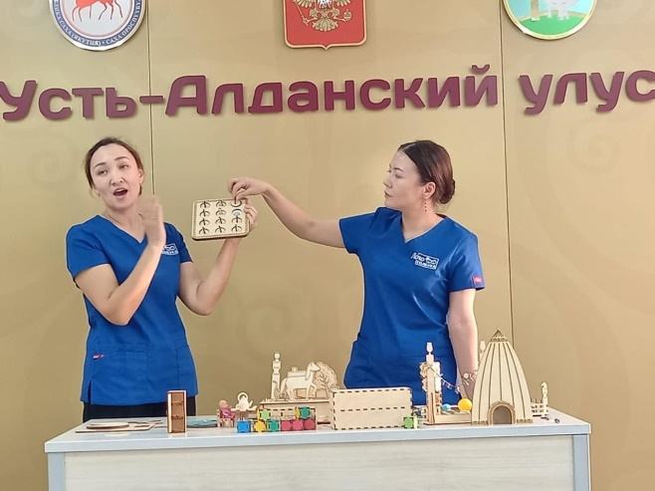
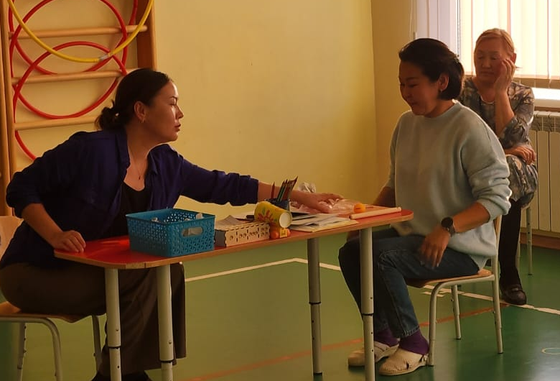
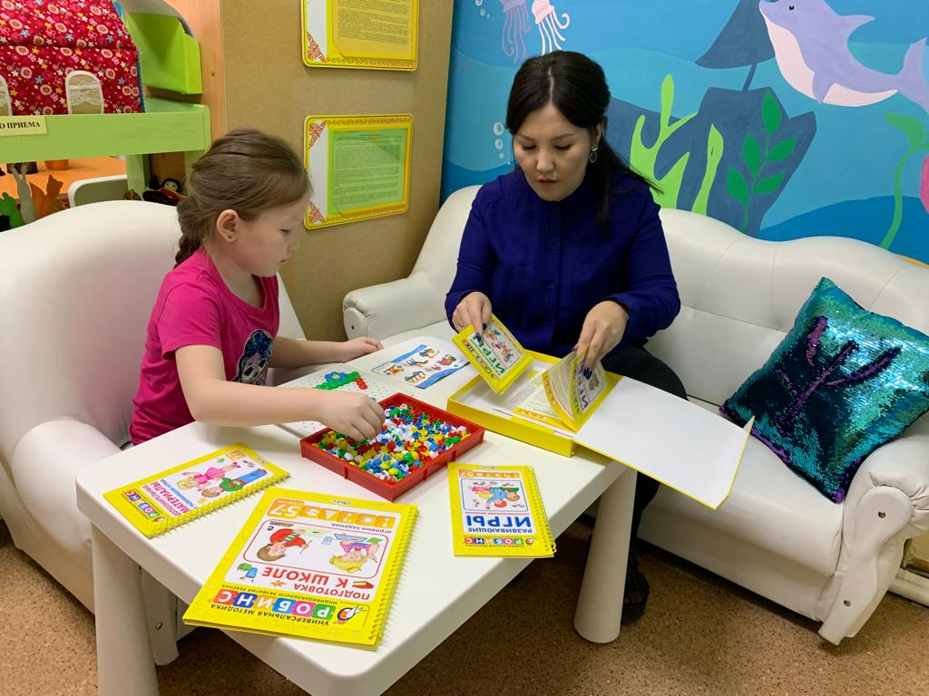
специалисты

Slide 6
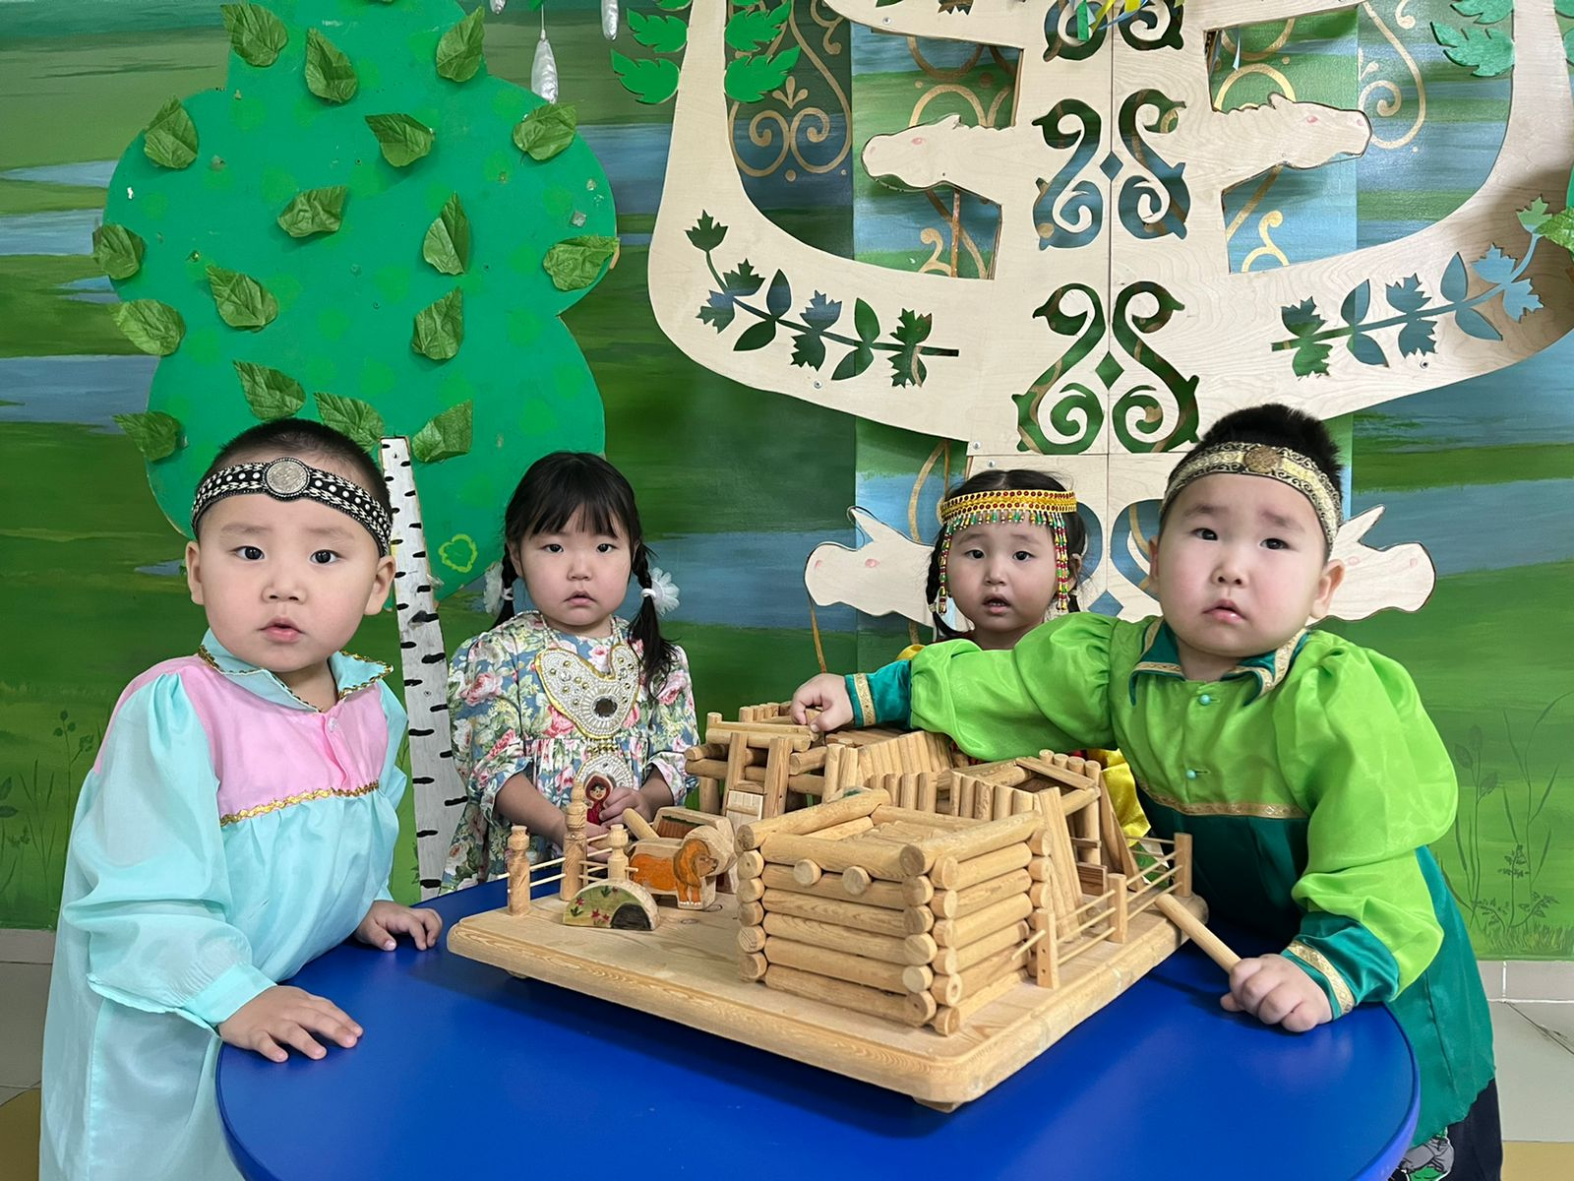
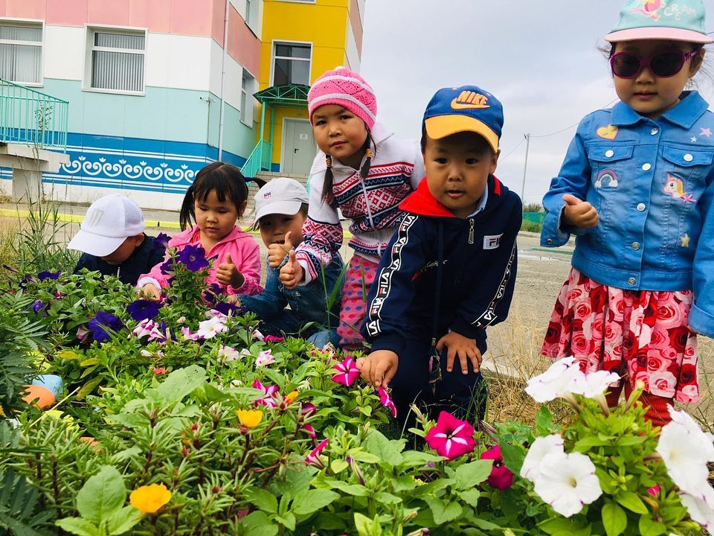
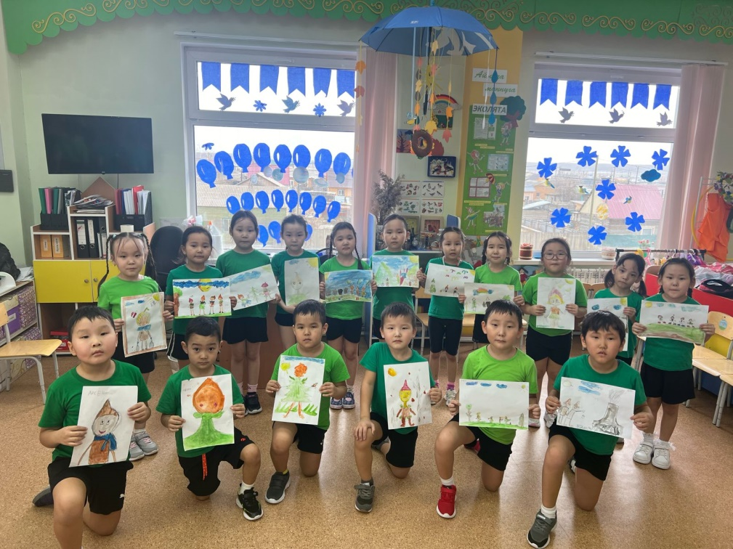
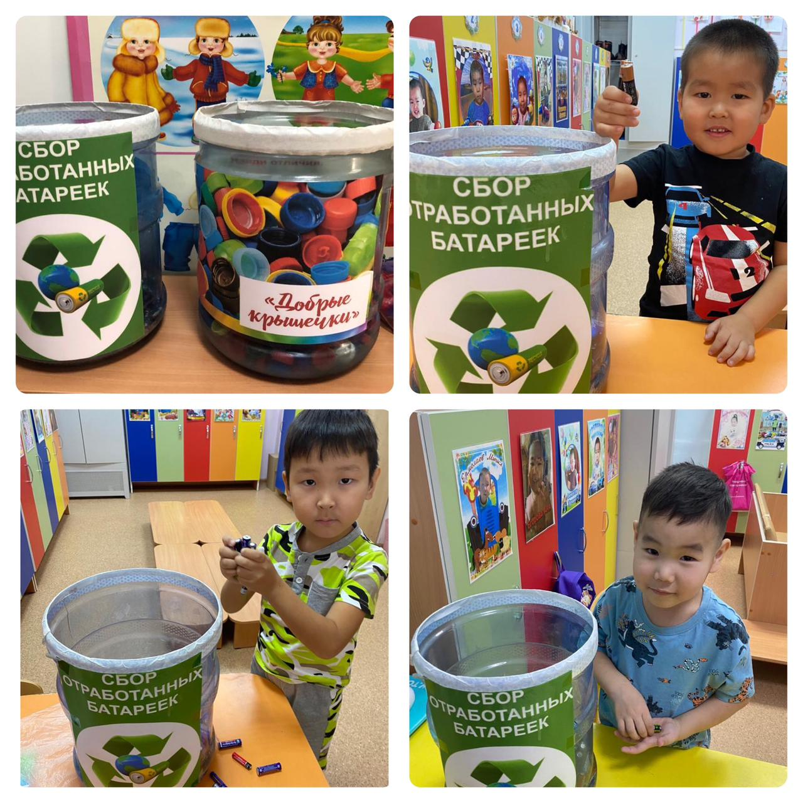
Проекты:

Slide 7
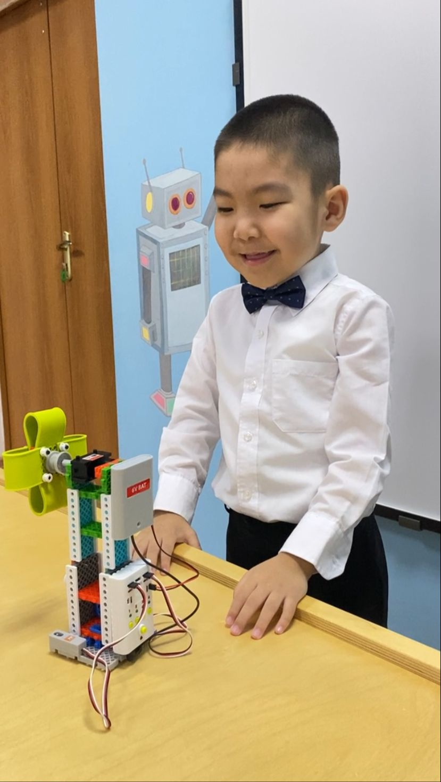
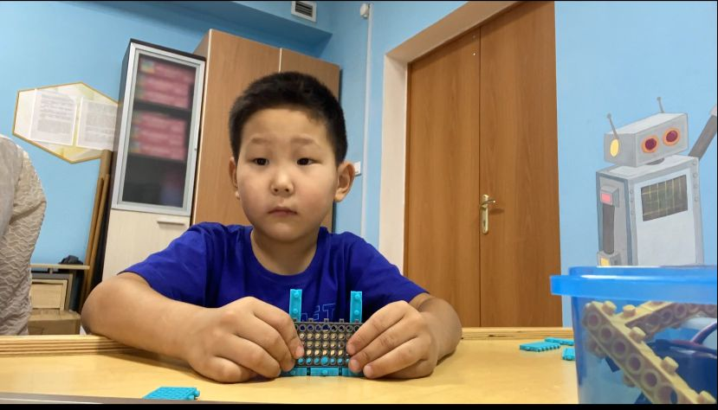
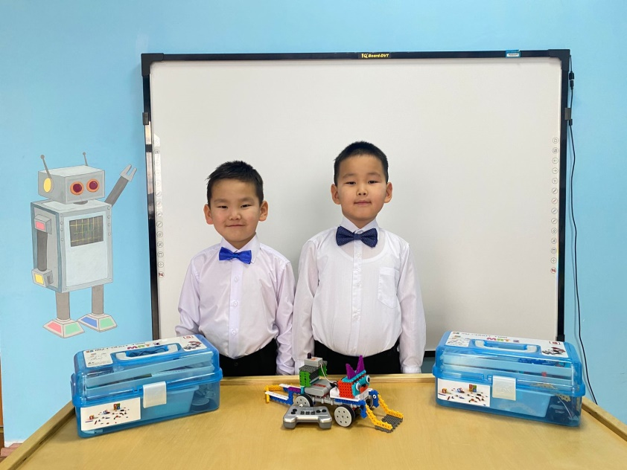
«Я- инженер» конкурс по лего-конструированию МАН РС(Я)
Захаров Артур - абсолютный победитель
Протопопов Эрсан - диплом 1 степени
Игнатьев Эрик и Басыгысов Эльдар - диплом 1
Руководитель: Ванесса Сергеевна Дашевская

Slide 8
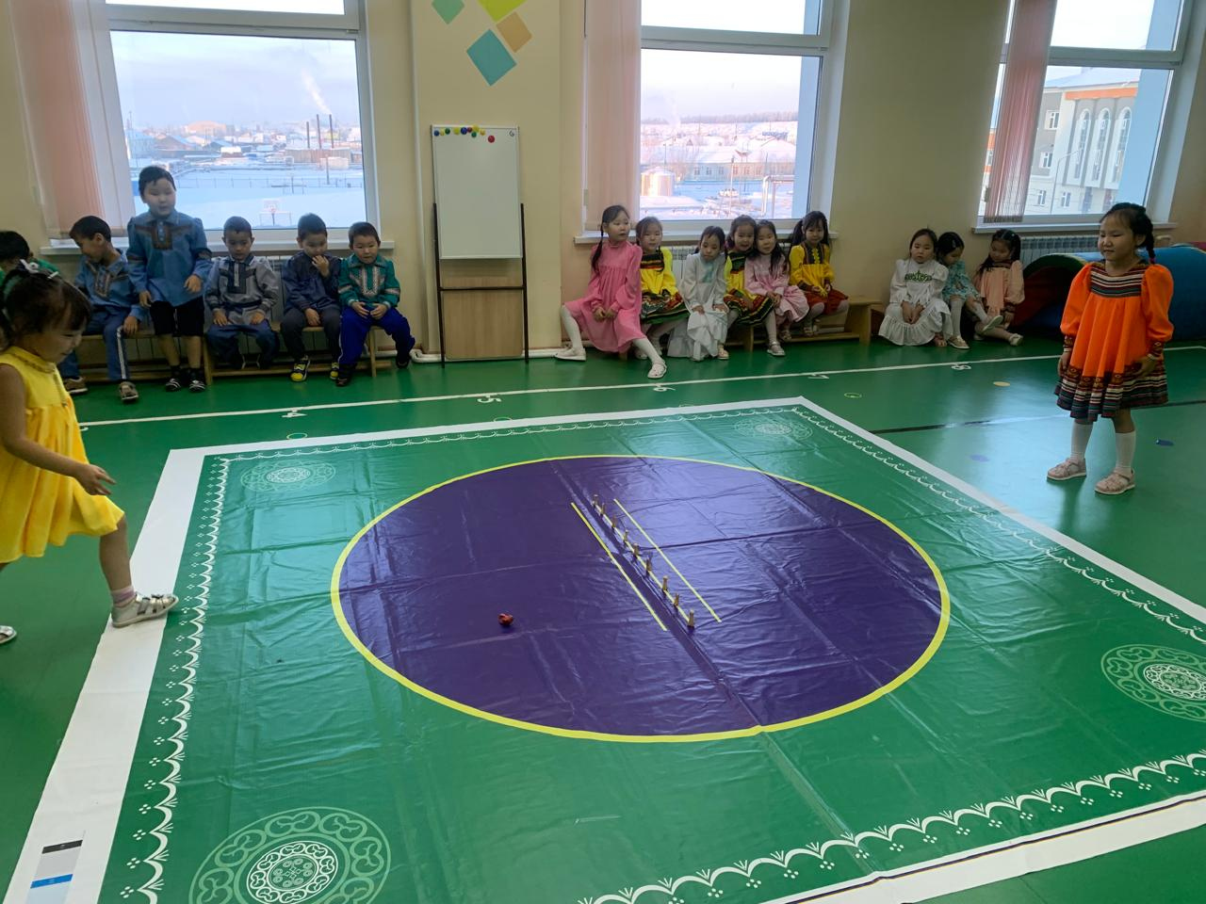
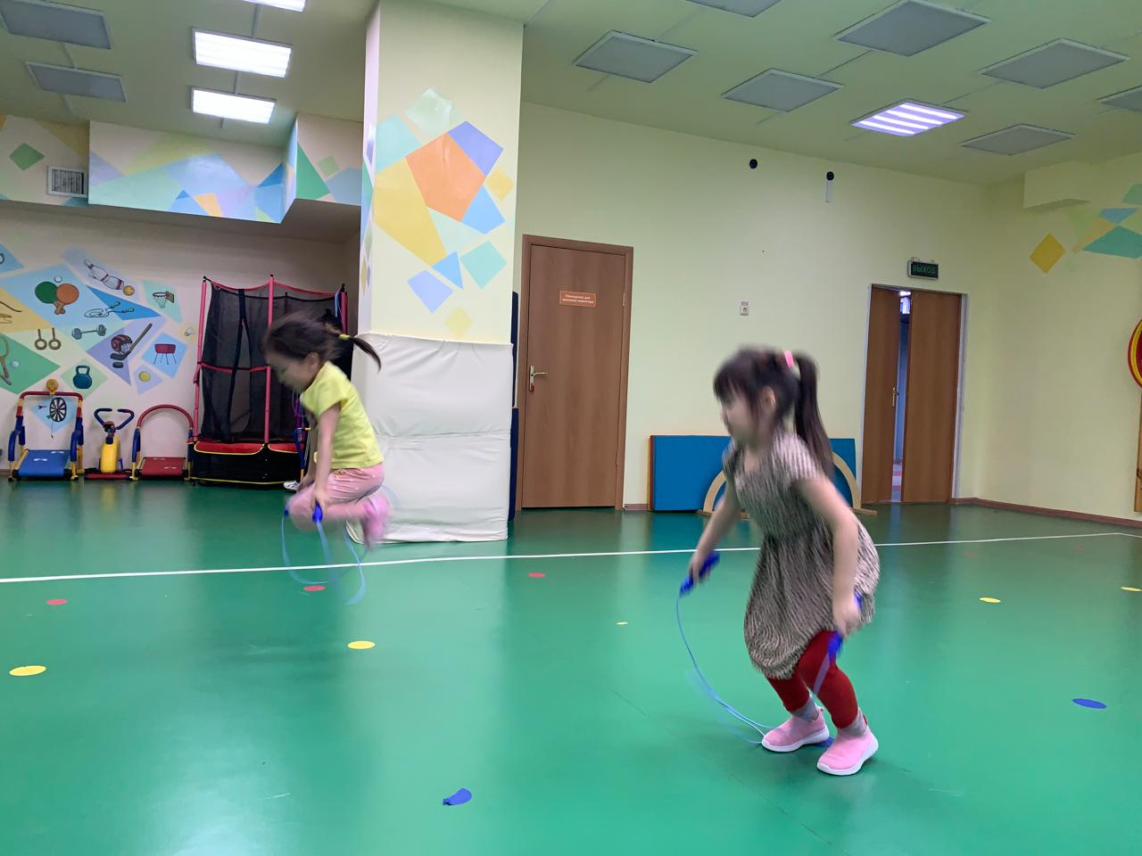
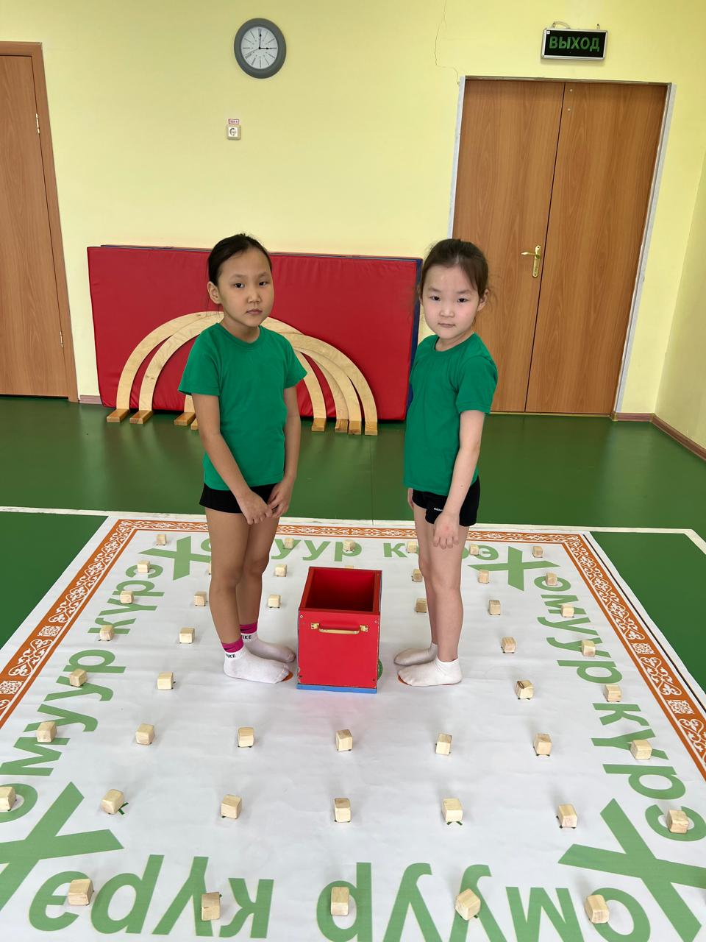
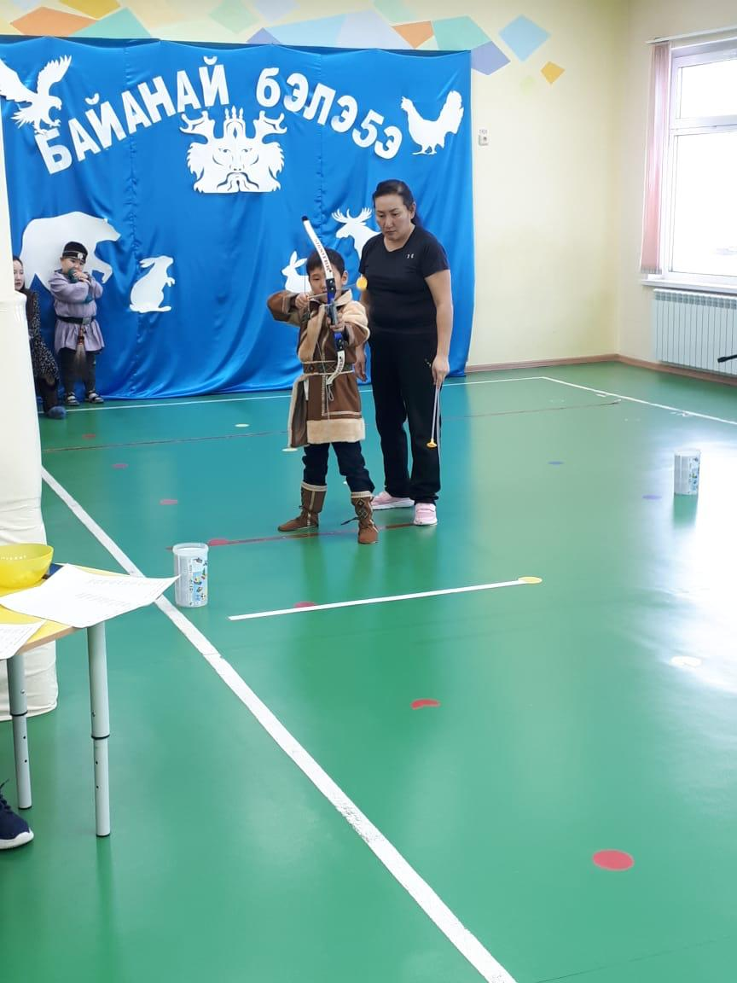
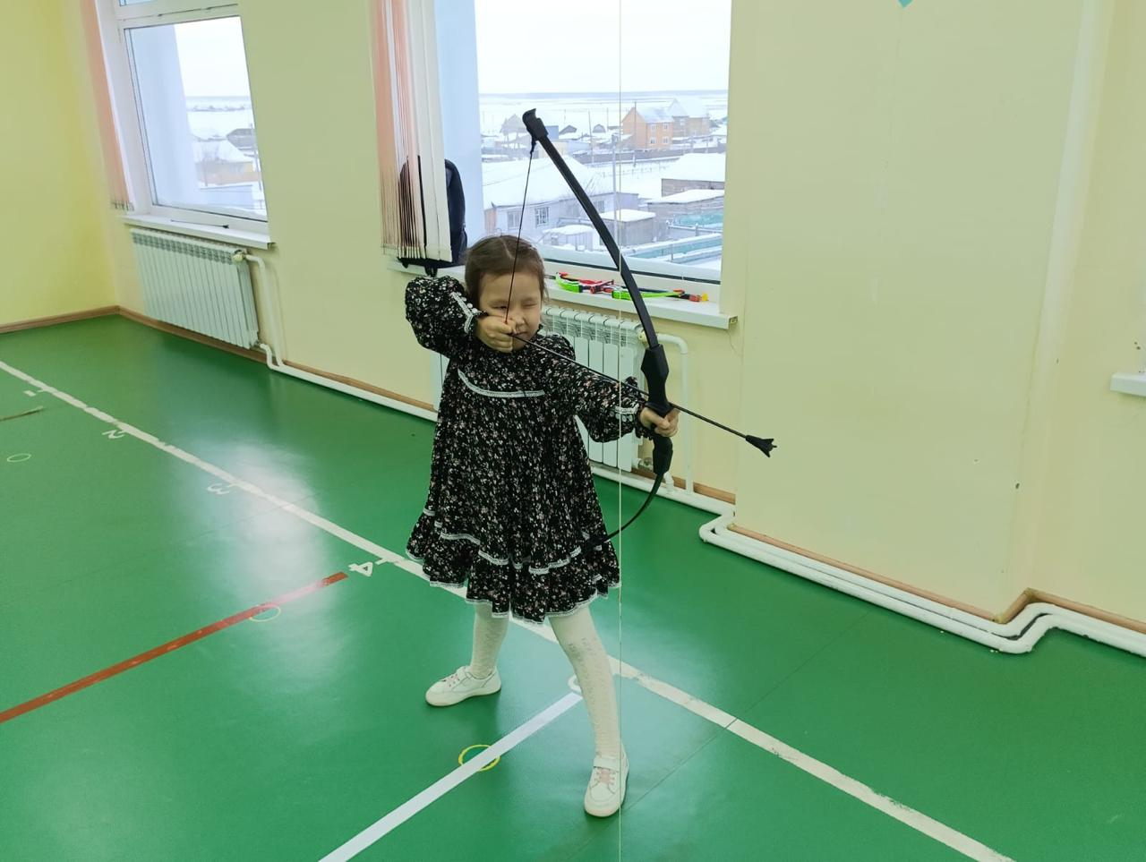
Физкультурно-оздоровительная работа

Slide 9
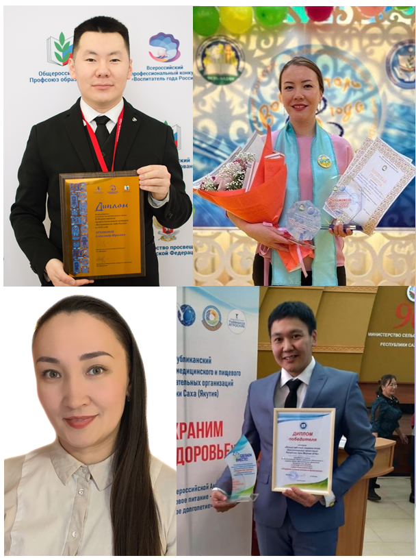
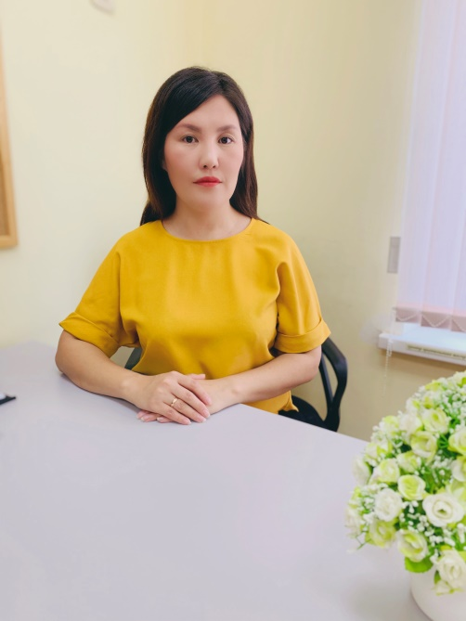
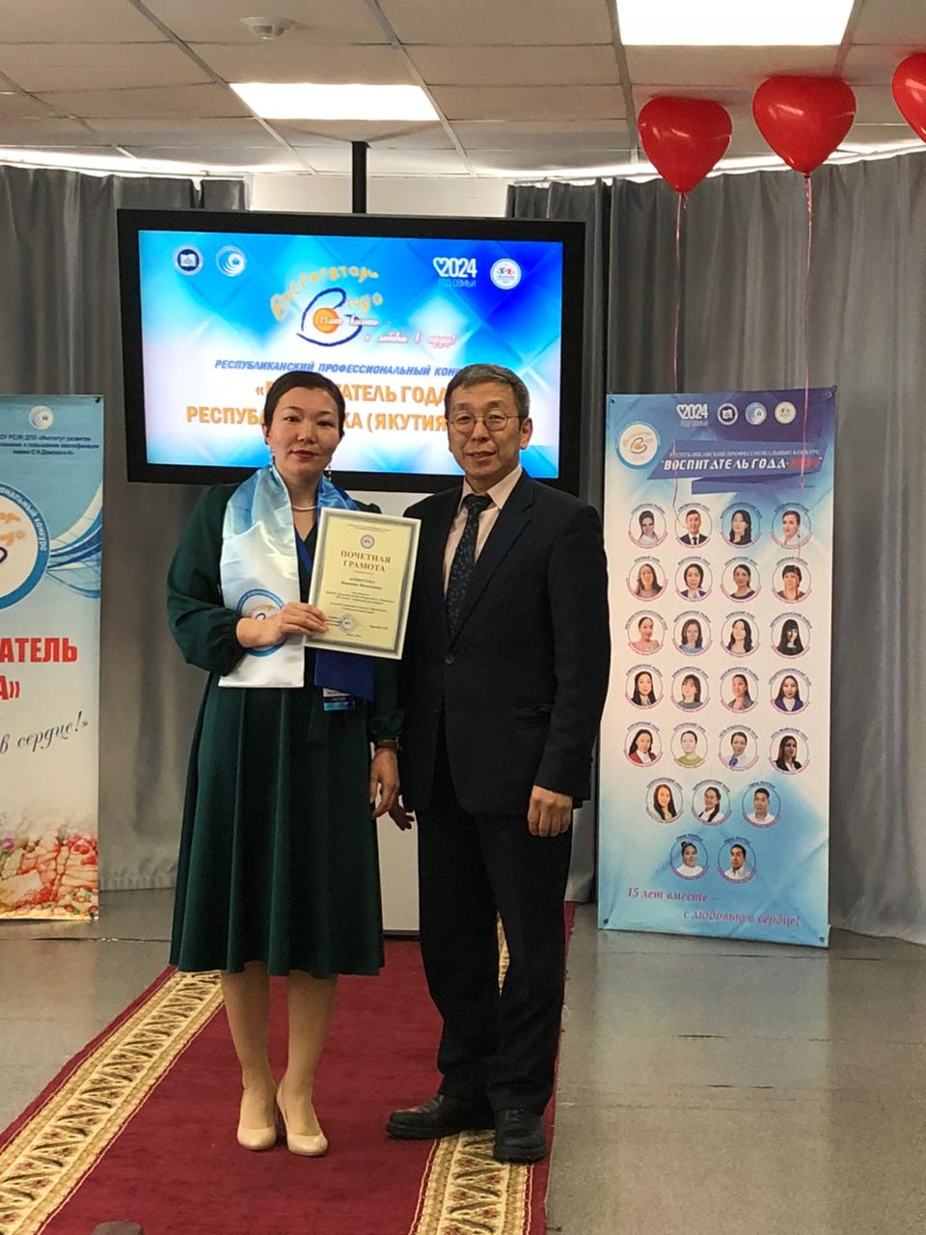
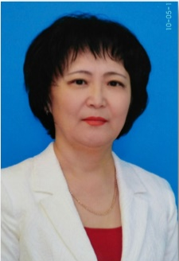
Достижения педагогов:

Slide 10
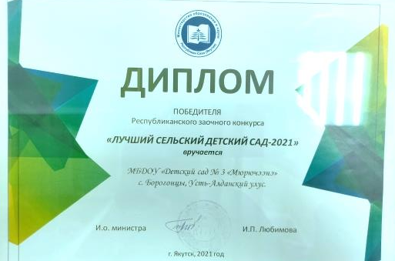
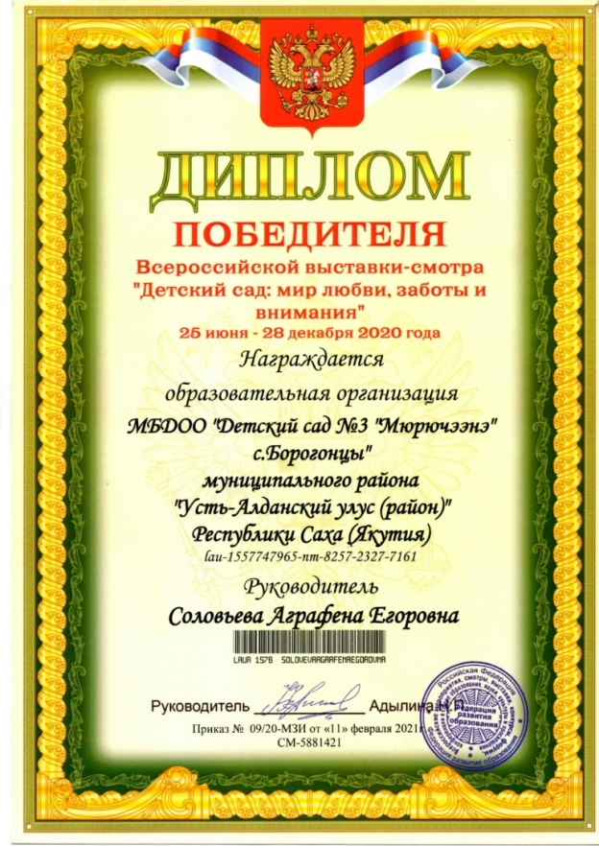
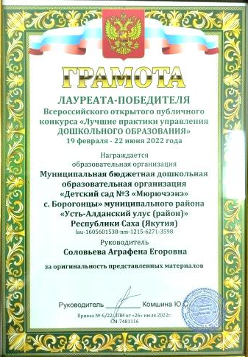

Достижения МБДОО:

Slide 11
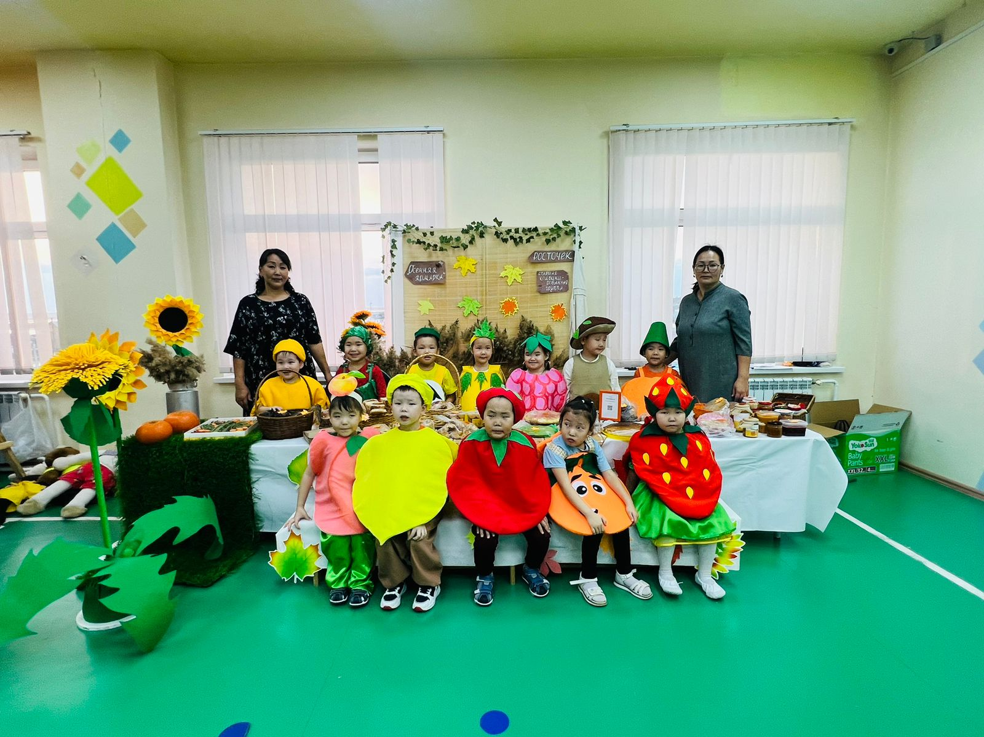
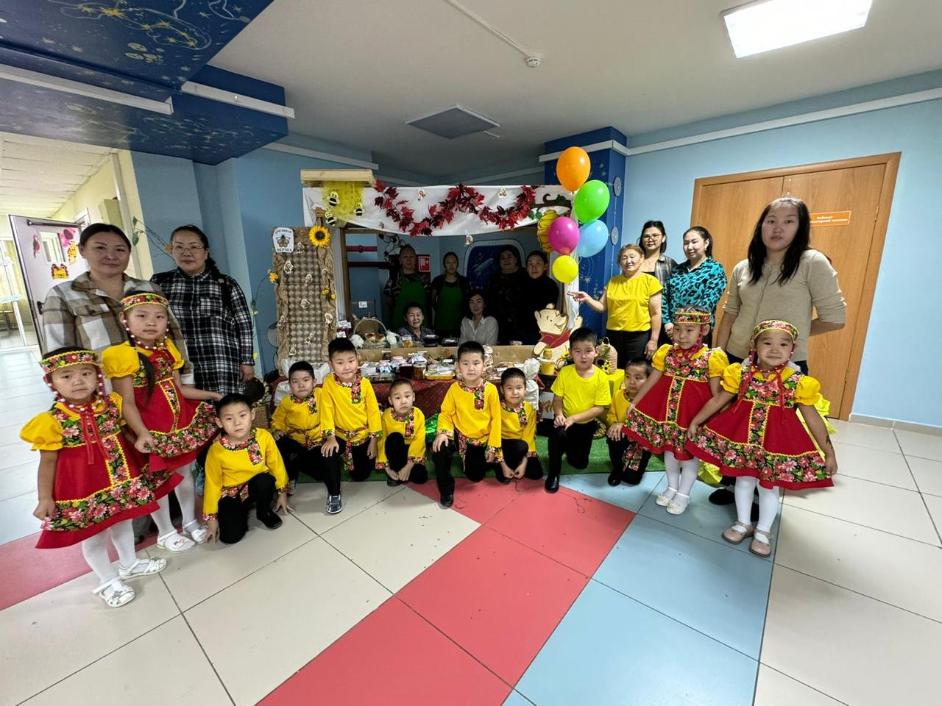
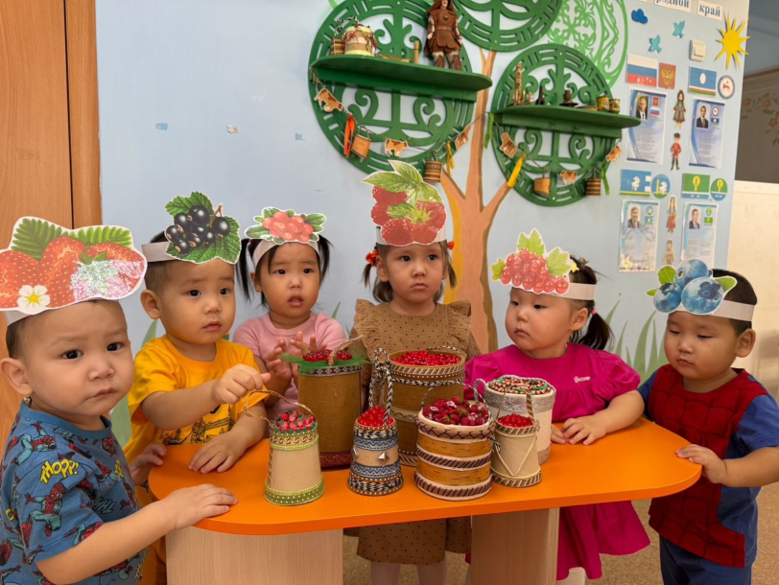
Осенняя выставка-ярмарка

Slide 12
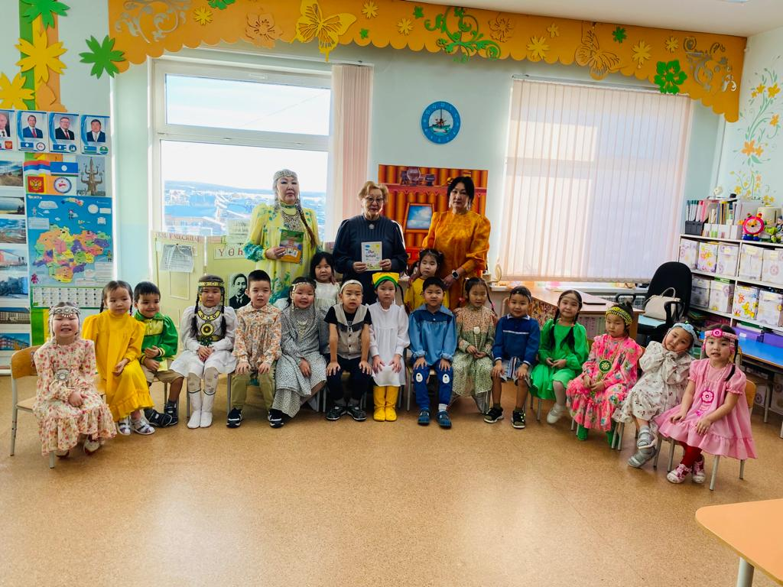
«Айар-кут» - тумсуу

